Slide 1



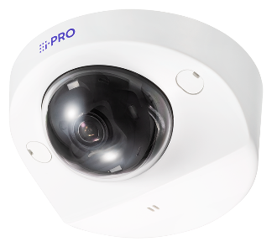
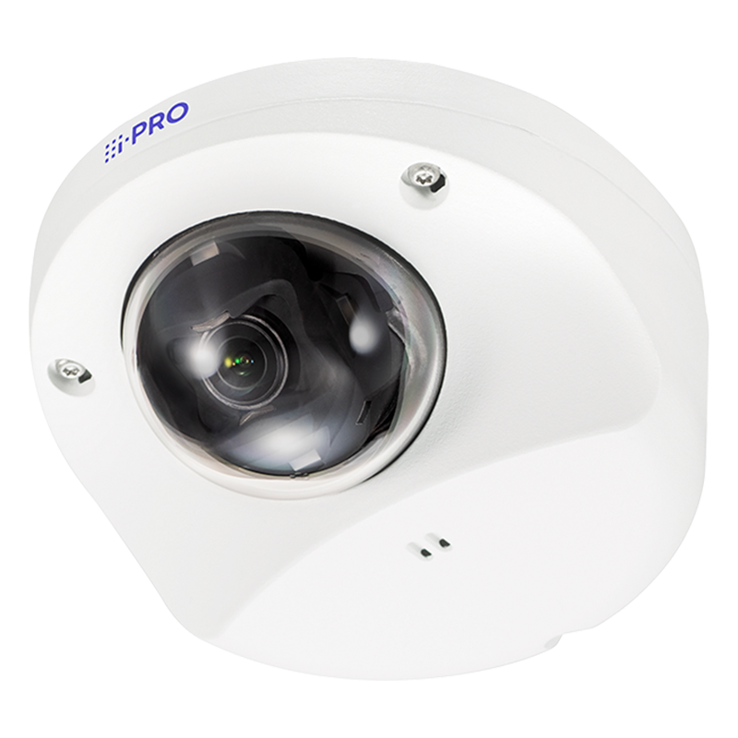
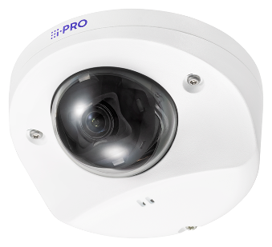
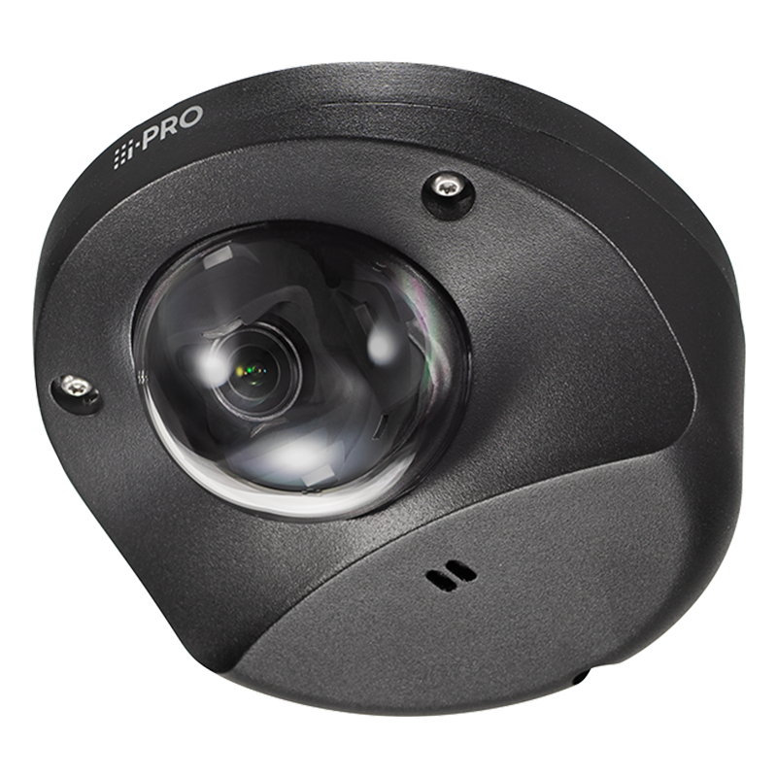
コンパクトドームカメラ
システム設計資料
Ver 1.00
2023年 10月

Slide 2
０．はじめに

Slide 3
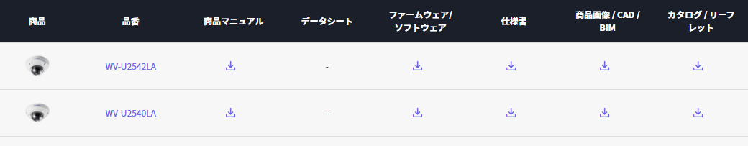
本書の位置づけとその他情報の参照先
本書は、SE各位がシステムを設計・導入・設定するための情報を記載したものになります。
本書に未掲載の情報については、以下をご参照ください。
①商品仕様/機能の概要説明：商品説明資料
②商品の仕様・設定・操作の詳細説明（カタログ・Webガイド ・ユーザーマニュアル）については以下の「ダウンロード一覧」ページの該当機種選択して参照してください。
「ホーム」＞「セキュリティ」＞「ダウンロード一覧」：
https://i-pro.com/products_and_solutions/ja/surveillance/documentation-database
＊Webガイド、ユーザーマニュアルは「商品マニュアル」からダウンロード可能です。
【固定ドームの例】

Slide 4
ラインナップ一覧
品名 | 品番 | 発売時期
2MP(1080P) 屋内 バンダル コンパクトドーム AIカメラ | WV-S32302-F2L | 2023年10月
2MP(1080P) 屋内 バンダル コンパクトドーム AIカメラ (ブラック) | WV-S32302-F2L1
2MP(1080P) 屋外 コンパクトドーム AIカメラ | WV-S35302-F2L
2MP(1080P) 屋外 コンパクトドーム AIカメラ (ブラック) | WV-S35302-F2L1
2MP(1080P) 屋外 車載 コンパクトドーム AIカメラ | WV-X35302-F2LM
2MP(1080P) 屋内 コンパクトドームカメラ | WV-U31301-F2L | 2024年1月
2MP(1080P) 屋外 コンパクトドームカメラ | WV-U35301-F2L
4MP 屋内 バンダル コンパクトドーム AIカメラ | WV-S32402-F2L | 2024年2月
4MP 屋外 コンパクトドーム AIカメラ | WV-S35402-F2L
4MP 屋内 コンパクトドームカメラ | WV-U31401-F2L
4MP 屋外 コンパクトドームカメラ | WV-U35401-F2L
4MP 屋外 車載 コンパクトドーム AIカメラ | WV-X35402-F2LM

Slide 5
目次
設計・導入
1-1．従来モデルとのスペック比較
1-2．撮像モードでの制限事項
1-3．配信性能について
1-4．対応AIアプリケーション
1-5．SDT（システムデザインツール）でのシステム設計
施工・調整
2-1．取扱説明書（設置編）へのアクセス方法
2-2．開梱・同梱物の確認
2-3．microSD メモリーカードについて
2-4．設置について
設定
3-1．IP簡単設定ツールについて
3-2．初期設定 ３ステップについて
3-3．画像回転設定について
3-4． iCT（i-PRO 設定ツール）での設定
3-5．工場初期化の手順
【参考】新旧モデルの画角差について

Slide 6
１．設計・導入

Slide 7



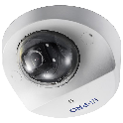
1-1. 従来モデルとのスペック比較（屋内モデル）
 |  | 新Sシリーズ |  | 新Uシリーズ（参考値） |  | 従来機種
 |  | WV-S32402-F2L（参考値） | WV-S32302-F2L WV-S32302-F2L1（黒） | WV-U31401-F2L | WV-U31301-F2L | WV-S3131L
最大解像度 | 16:9 | 2688 x 1520 | 1920 x 1080 | 2688 x 1520 | 1920 x 1080 | 1920 x 1080
 | 4:3 | 2048 x 1536 | 2048 x 1536 ^{*1} | 2048 x 1536 | 1280 x 960 | 2048 x 1536 ^{*1}
最大フレームレート |  | 30 fps | 60 fps | 30 fps | 30 fps | 60 fps
ストリーム |  | H.265/H.264(1)-(3), JPEG(1)(2) | H.265/H.264(1)-(4), JPEG(1)(2) | H.265/H.264(1)-(3), JPEG(1)(2) | H.265/H.264(1)-(4), JPEG(1)(2) | H.265/H.264(1)-(4), JPEG(1)(2)(3)
レンズ | 焦点距離 | 2.4 mm |  | 2.4 mm |  | 2.8 mm
視野角 (H x V) | 16:9 | 121°x 68° | 132°x 74° | 128°x 71° | 123°x 69° | 108°x 60°
 | 4:3 | 121°x 91° | 99°x 74° | 123°x 92° | 92°x 69° | 89°x 66°
レンズ歪補正 |  | あり |  | なし |  | あり
ダイナミックレンジ |  | 132 dB | 144 dB | 102 dB | 120 dB | 144 dB
最低照度(カラー) |  | 0.1 lx | 0.03 lx | 0.34 lx | 0.12 lx | 0.03 lx
AI プロセッサ搭載 |  | あり |  | なし |  | なし
AI アプリケーション搭載数 |  | 1 | 2 | ー |  | ー
セキュリティ（FIPS140-2） |  | レベル 3 |  | ー |  | ー
IR-LED 最長照射距離 |  | 15 m |  | 10 m | 15 m | 15 m
音声 |  | 内蔵マイク(AAC/G726/G711) |  | 内蔵マイク(AAC/G726/G711) |  | 内蔵マイク(AAC/G726/G711)
耐衝撃性 |  | IK10 |  | ー |  | ー
使用温度範囲 |  | 0℃～40℃ |  | 0℃～40℃ |  | 0℃～40℃
電源 |  | PoE |  | PoE |  | PoE
寸法 |  | 109 x 53 x 119 mm |  | 104 x 51 x 104 mm |  | 104 x 51 x 104 mm
重量 |  | 455 g |  | 255 g（検討中） |  | 255 g
ネットワーク |  | RJ45 |  | RJ45 |  | RJ45
＊基本、太文字は変更点。（青字：良化点 赤字：劣化点）
*1：超解像度技術を使用した解像度

Slide 8

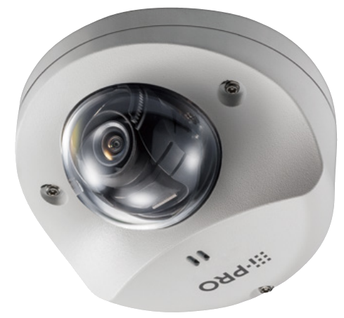
1-1. 従来モデルとのスペック比較（屋外モデル）
 |  | 新Sシリーズ |  | 新Uシリーズ（参考値） |  | 従来機種
 |  | WV-S35402-F2L（参考値） | WV-S35302-F2L WV-S35302-F2L1 （黒） | WV-U35401-F2L | WV-U35301-F2L | WV-S3531L
最大解像度 | 16:9 | 2688 x 1520 | 1920 x 1080 | 2688 x 1520 | 1920 x 1080 | 1920 x 1080
 | 4:3 | 2048 x 1536 | 2048 x 1536 ^{*1} | 2048 x 1536 | 1280 x 960 | 2048 x 1536 ^{*1}
最大フレームレート |  | 30 fps | 60 fps | 30 fps | 30 fps | 60 fps
ストリーム |  | H.265/H.264(1)-(3), JPEG(1)(2) | H.265/H.264(1)-(4), JPEG(1)(2) | H.265/H.264(1)-(3), JPEG(1)(2) | H.265/H.264(1)-(4), JPEG(1)(2) | H.265/H.264(1)-(4), JPEG(1)(2)(3)
レンズ | 焦点距離 | 2.4 mm |  | 2.4 mm |  | 2.8 mm
視野角 (H x V) | 16:9 | 121°x 68° | 132°x 74° | 128°x 71° | 123°x 69° | 108°x 60°
 | 4:3 | 121°x 91° | 99°x 74° | 123°x 92° | 92°x 69° | 89°x 66°
レンズ歪補正 |  | あり |  | なし |  | あり
ダイナミックレンジ |  | 132 dB | 144 dB | 102 dB | 120 dB | 144 dB
最低照度(カラー) |  | 0.1 lx | 0.03 lx | 0.34 lx | 0.12 lx | 0.03 lx
AI プロセッサ搭載 |  | あり |  | なし |  | なし
AI アプリケーション搭載数 |  | 1 | 2 | ー |  | ー
セキュリティ（FIPS140-2） |  | レベル 3 |  | ー |  | ー
IR-LED 最長照射距離 |  | 15 m |  | 10 m | 15 m | 15 m
音声 |  | 内蔵マイク(AAC/G726/G711) |  | 内蔵マイク(AAC/G726/G711) |  | 内蔵マイク(AAC/G726/G711)
防水性、耐衝撃性 |  | IP66、IK10 |  | IP66、IK10 |  | IP66、IK10
使用温度範囲 |  | -30℃～+50℃ |  | -30℃～+50℃ |  | -30℃～+50℃
電源 |  | PoE |  | PoE |  | PoE
寸法 |  | 109 x 53 x 119 mm |  | 109 x 53 x 109 mm |  | 109 x 53 x 109 mm
重量 |  | 475 g |  | 410 g（検討中） |  | 410 g
ネットワーク |  | RJ45 |  | RJ45 |  | RJ45
＊基本、太文字は変更点。（青字：良化点 赤字：劣化点）
*1：超解像度技術を使用した解像度

Slide 9
1-1. 従来モデルとのスペック比較（屋外 車載モデル）
 |  | 新Xシリーズ |  | 従来機種
 |  | WV-X35402-F2LM（参考値） | WV-X35302-F2LM | WV-S3531L
最大解像度 | 16:9 | 2688 x 1520 | 1920 x 1080 | 1920 x 1080
 | 4:3 | 2048 x 1536 | 2048 x 1536 ^{*1} | 2048 x 1536 ^{*1}
最大フレームレート |  | 30 fps | 60 fps | 60 fps
ストリーム |  | H.265/H.264(1)-(3), JPEG(1)(2) | H.265/H.264(1)-(4), JPEG(1)(2) | H.265/H.264(1)-(4), JPEG(1)(2)(3)
レンズ | 焦点距離 | 2.4 mm |  | 2.8 mm
視野角 (H x V) | 16:9 | 121°x 68° | 132°x 74° | 108°x 60°
 | 4:3 | 121°x 91° | 99°x 74° | 89°x 66°
レンズ歪補正 |  | あり |  | あり
ダイナミックレンジ |  | 132 dB | 144 dB | 144 dB
最低照度(カラー) |  | 0.1 lx | 0.03 lx | 0.03 lx
AI プロセッサ搭載 |  | あり |  | なし
AI アプリケーション搭載数 |  | 1 | 2 | ー
セキュリティ（FIPS140-2） |  | レベル 3 |  | ー
IR-LED 最長照射距離 |  | 15 m |  | 15 m
音声 |  | 内蔵マイク(AAC/G726/G711) |  | 内蔵マイク(AAC/G726/G711)
防水性、耐衝撃性 |  | IP66、IK10 |  | IP66、IK10
使用温度範囲 |  | -40℃～+60℃ |  | -30℃～+50℃
電源 |  | PoE |  | PoE
寸法 |  | 109 x 53 x 119 mm |  | 109 x 53 x 109 mm
重量 |  | 475 g |  | 410 g
ネットワーク |  | M12 |  | RJ45
＊基本、太文字は変更点。（青字：良化点 赤字：劣化点）
*1：超解像度技術を使用した解像度

Slide 10
1-2. 撮像モードでの制限事項（X, Sシリーズ）
【4MPモデル：WV-S32402-F2L / WV-S35402-F2L / WV-X35402-F2LM 】
撮像モード | 機能拡張ソフトウェア | 画揺れ補正 | SD録画 | スマートコーディング | スーパーダイナミック | インテリジェントオート | プライバシーゾーン | 自動追尾
16:9 (30/25fps) 2688x1520 | 〇 | － | 〇 | 〇 | 〇^{*1} | 〇 | 〇 | －
16:9 (30/25fps) | 〇 | － | 〇 | 〇 | 〇^{*1} | 〇 | 〇 | －
4:3 (30/25fps) | 〇 | － | 〇 | 〇 | 〇^{*1} | 〇 | 〇 | －
4:3 (15/12.5fps) | ✕ | － | 〇 | 〇 | 〇 | 〇 | 〇 | －
*1： [スーパーダイナミック]のレベルを30以上に設定した場合、最大フレームレートは15fps（12.5fps）になります。
【2MPモデル：WV-S32302-F2L / WV-S32302-F2L1 / WV-S35302-F2L / WV-S35302-F2L1 / WV-X35402-F2LM 】
撮像モード | 機能拡張ソフトウェア | 画揺れ補正 | SD録画 | スマートコーディング | スーパーダイナミック | インテリジェントオート | プライバシーゾーン | 自動追尾
16:9 (60/50fps) 2688x1520 | ✕ | － | ✕ | 〇 | ✕ | 〇 | 〇 | －
16:9 (30/25fps) | 〇 | － | 〇 | 〇 | 〇 | 〇 | 〇 | －
4:3 (30/25fps) | 〇 | － | 〇 | 〇 | 〇 | 〇 | 〇 | －
4:3 (15/12.5fps) | ✕ | － | 〇 | 〇 | 〇 | 〇 | 〇 | －

Slide 11
1-2. 撮像モードでの制限事項（Uシリーズ）
【屋内モデル：WV-U31401-F2L/ WV-U31301-F2L 】
撮像モード | 機能拡張ソフトウェア | SD録画 | スマートコーディング | スーパーダイナミック | インテリジェントオート | プライバシーゾーン
16:9 (30/25fps) | 〇 | 〇 | 〇 | 〇^{*1} | 〇 | 〇
4:3 (30/25fps) | 〇 | 〇 | 〇 | 〇^{*1} | 〇 | 〇
*1： [スーパーダイナミック]のレベルを30以上に設定した場合、最大フレームレートは15fps（12.5fps）になります。
【屋外モデル：WV-U35401-F2L/ WV-U35301-F2L 】
撮像モード | 機能拡張ソフトウェア | SD録画 | スマートコーディング | スーパーダイナミック | インテリジェントオート | プライバシーゾーン
16:9 (60/50fps) 2688x1520 | ✕ | ✕ | 〇 | ✕ | 〇 | 〇
16:9 (30/25fps) | 〇 | 〇 | 〇 | 〇 | 〇 | 〇
4:3 (30/25fps) | 〇 | 〇 | 〇 | 〇 | 〇 | 〇
4:3 (15/12.5fps) | ✕ | 〇 | 〇 | 〇 | 〇 | 〇

Slide 12
1-3. 配信性能について
■最大ユーザーアクセス数および最大帯域幅は下記の通りです。
 | マルチセンサー部
最大ユーザーアクセス数 | 14
最大帯域幅 | 25 Mbps
【補足説明】
本機に同時にアクセスできるユーザーは、H.265（またはH.264）画像を受信しているユーザーと、JPEG画像を受信しているユーザーとを合計した[最大ユーザー数]までです。
ただし、[配信量制御(ビットレート)]、[1クライアントあたりのビットレート*]の設定によっては、アクセスできるユーザー数が[最大ユーザー数]以下に制限される場合があります。
アクセスできる[最大ユーザー数]を超えた場合は、アクセス超過メッセージが表示されます。
[ストリーム]の[配信方式]を[マルチキャスト]に設定したとき、H.265（またはH.264）画像を受信している2人目以降のユーザーはアクセス数にカウントされません。

Slide 13
1-4. 対応AIアプリケーション一覧表
ソフトウェア名称 | 製品品番 | プリインストール | 対応状況
AI動体検知アプリケーション | WV-XAE200WUX | 〇 ^{*2} | 対応
AIプライバシーガードアプリケーション | WV-XAE201WUX | 2MPモデル：〇 ^{*2} 4MPモデル：✕ | 2MPモデル：対応 4MPモデル：非対応
ナンバー認識アプリケーション | WV-XAE202WUX | ✕ | 非対応
AI顔検知アプリケーション ^{*1} | WV-XAE204WUX | ✕ | 非対応
AI人物属性識別アプリケーション | WV-XAE205WUX | ✕ | 対応
AI車両属性識別アプリケーション | WV-XAE206WUX | ✕ | 対応
AIマスク非着用検知アプリケーション | WV-XAE203WUX | ✕ | 対応
AI混雑検知アプリケーション | WV-XAE207WUX | ✕ | 対応
AI状態変化検知アプリケーション | WV-XAE400W | ✕ | 対応
*1：2024年3月を以て販売終了
*2：90日間お試し版となります。

Slide 14
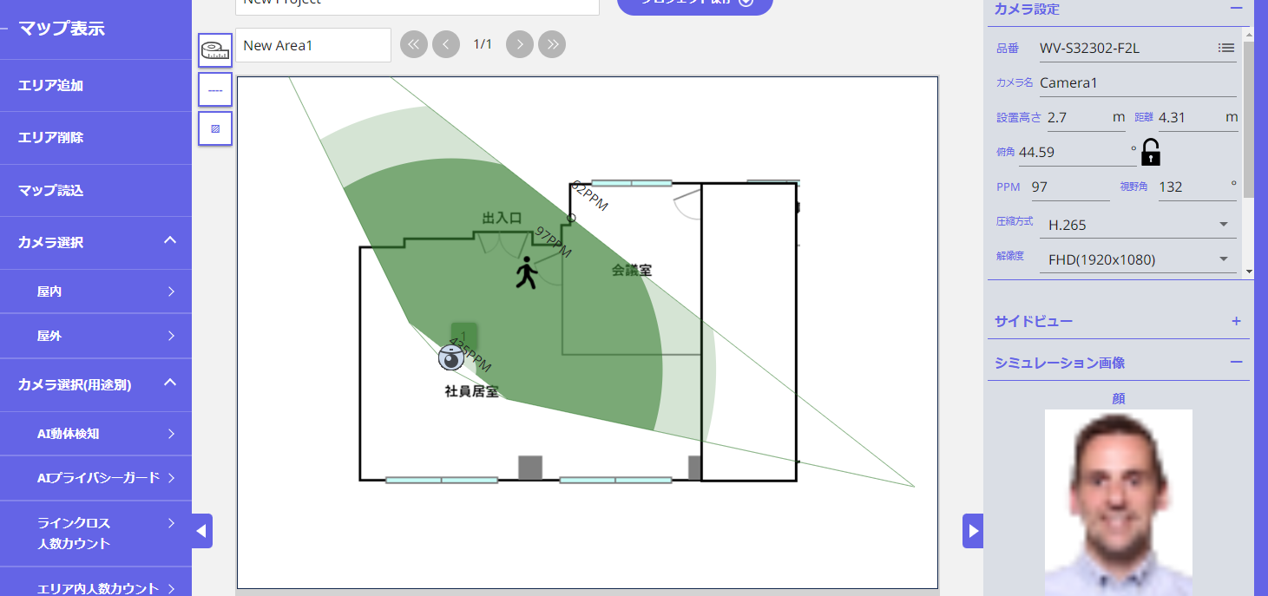
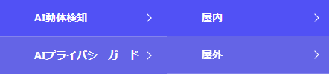
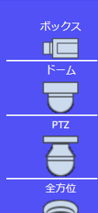
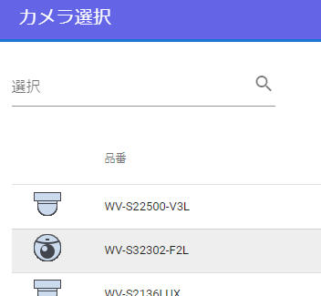
1-5. SDT（システムデザインツール）でのシステム設計
対象カメラ品番は、SDT Ver. 3.80 以降で対応
SDTのURL：https://sdt.i-pro.com/i-pro/
①「カメラ選択(用途別)」から「屋内」＞「ドーム」を選択（左図はAI動体検知の例） アイコンをドラッグ&ドロップで任意の位置に設定
＊Uシリーズは AIアプリ非対応のため、「カメラ選択」から選択してください。
②「品番」から、該当のコンパクトドームカメラの品番を選択
③ 高さを設定
④ 人のアイコンをドラッグしながら移動させてAIアプリの検知可能エリアを確認・決定
２
3
4
ドラッグ
＆ドロップ
1

Slide 15

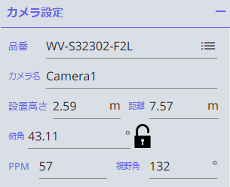

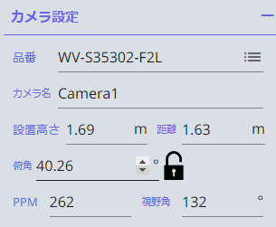
1-5. SDTを使用したAIアプリケーションの検知有効範囲の確認について
■AIアプリケーション毎に、検知範囲が異なりますので、SDTを使用して最適画角を確認してください。
AIアプリ例 | 【SDT】検知範囲確認 | 【SDT】カメラ画角確認
動体検知
人物属性識別

Slide 16
２．施工・調整

Slide 17
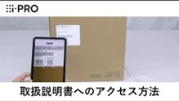
2-1. 取扱説明書（設置編）へのアクセス方法
【YouTube動画】
https://www.youtube.com/watch?v=dbPIWDW0uAk
梱包箱の側面にある「2次元バーコード」より、取扱説明書「設置編」にアクセス可能

Slide 18
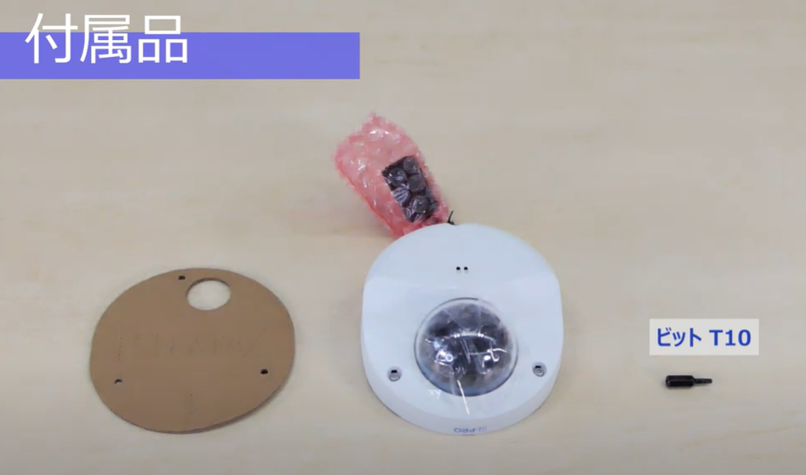
2-2. 開梱・同梱物の確認（屋内モデル）
開梱時に本体と同梱物をご確認ください。
型紙
ビット
本体

Slide 19
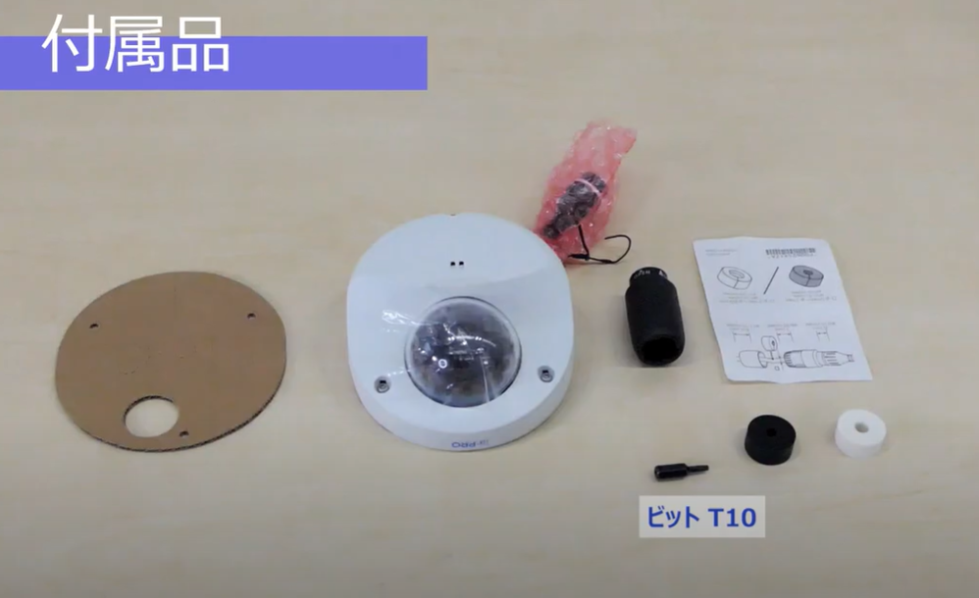
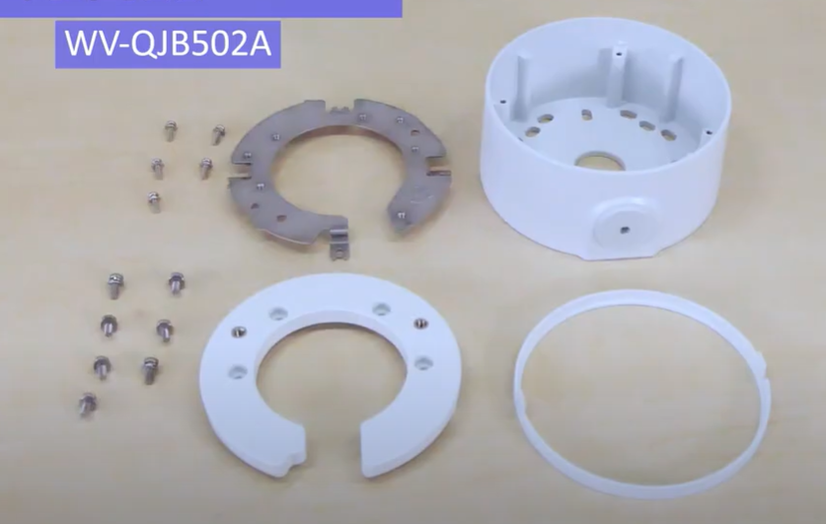

2-2. 開梱・同梱物の確認（屋外モデル）
開梱時に本体と同梱物をご確認ください。
RJ45防水コネクター
型紙
本体
防水ラバー
ビット

Slide 20
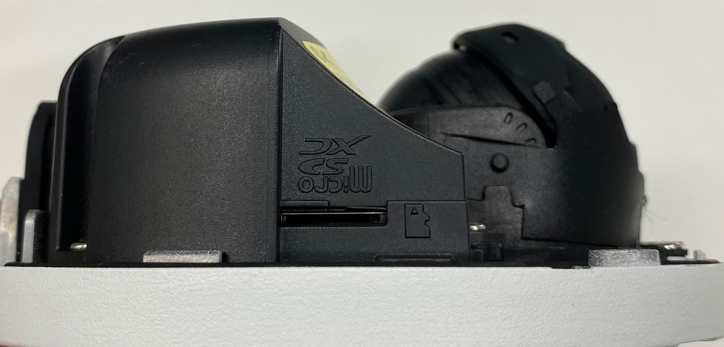
2-3. microSD メモリーカードについて
microSDメモリーカードは、SDXC規格までに対応
左図のスロット部に挿入
＊挿入方向に注意の上、奥までしっかりと挿入してください。

Slide 21
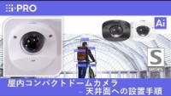
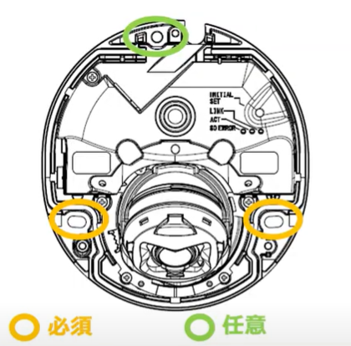
2-4. 設置について（Sシリーズ 屋内モデル・天井設置）
【YouTube動画】
https://www.youtube.com/watch?v=WVU_e9dOKKk
別途調達必要部材
  ・本体固定用ネジ
  M4ｘ16mm×2本（または 3本 ^{*1}）
  *1：設置面が平坦な面ではなく固定が不安定な場合は、ねじ3本を使用して固定してください。
注意点
  ①下記作業は、本体を取り付ける前に実施してください。
  ・microSDカードの挿入

Slide 22
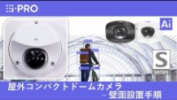
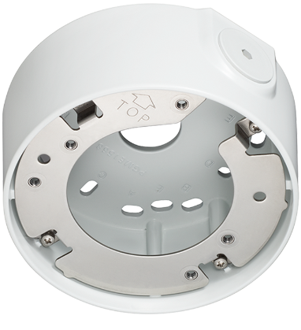
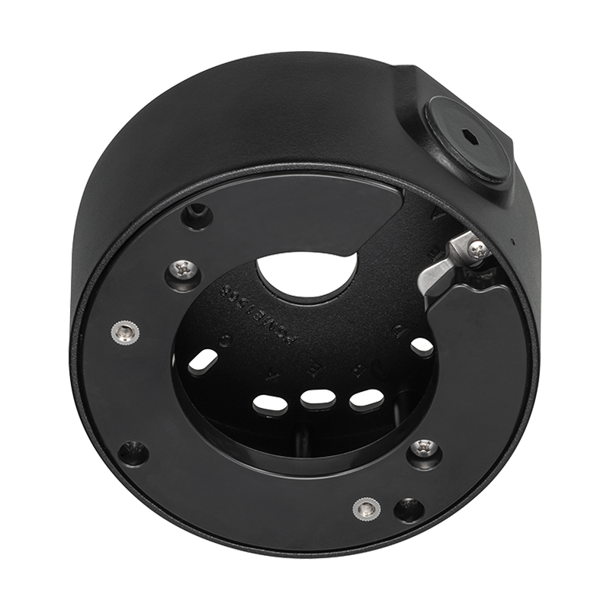
2-4. 設置について（Sシリーズ 屋外モデル・壁面設置）
【YouTube動画】
https://www.youtube.com/watch?v=S4QOR8Oz8K0
取付金具
  WV-QJB502A-W
別途調達必要部材
  ・WV-QJB502A-W 固定用ネジ
  M4×4本
注意点
  ①下記作業は、本体を取り付ける前に実施してください。
  ・microSDカードの挿入
  ・RJ45防水コネクターの取付
  ②ベース金具に取り付ける飾りカバーは、
  「カバーA」を使用してください。
WV-QJB502A-B
＊この動画は「ベース金具 WV-QJB502A-W」を使用した「壁面設置」の手順です。

Slide 23
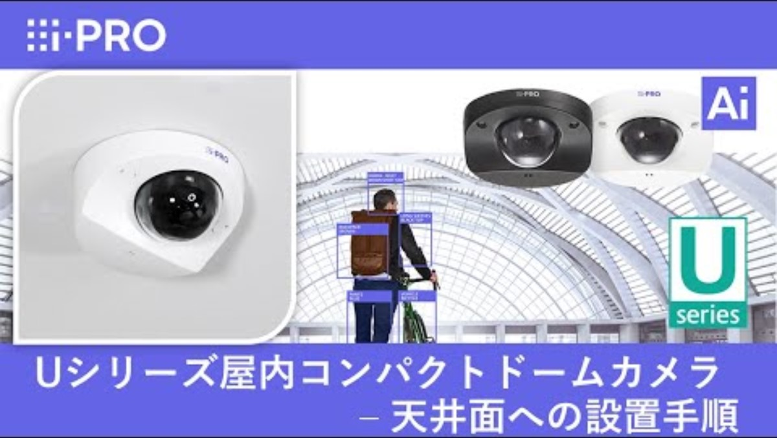
2-4. 設置について（Uシリーズ 屋内モデル・天井設置）
【YouTube動画】
https://www.youtube.com/watch?v=k085mLzS5Zs
別途調達必要部材
  ・本体固定用ネジ：M4×16 3本
注意点
  ①下記作業は、本体を取り付ける前に実施してください。
  ・microSDカードの挿入

Slide 24
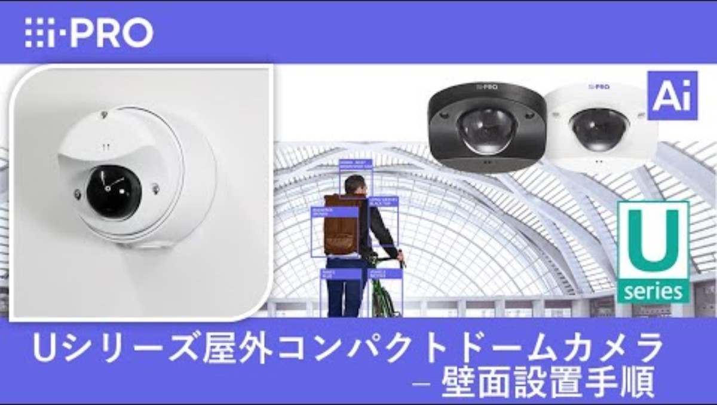
2-4. 設置について（Uシリーズ 屋外モデル・壁面設置）
【YouTube動画】
https://www.youtube.com/watch?v=lP3L36KNg_U
取付金具
  WV-QJB502A-W
別途調達必要部材
  ・WV-QJB502A-W 固定用ネジ
  M4×16mm 4本
注意点
  ①下記作業は、本体を取り付ける前に実施してください。
  ・microSDカードの挿入
  ・RJ45防水コネクターの取付
  ②ベース金具に取り付ける飾りカバーは、
  「カバーB」を使用してください。
WV-QJB502A-B
＊この動画は「ベース金具 WV-QJB502A-W」を使用した「壁面設置」の手順です。

Slide 25
３．設定

Slide 26
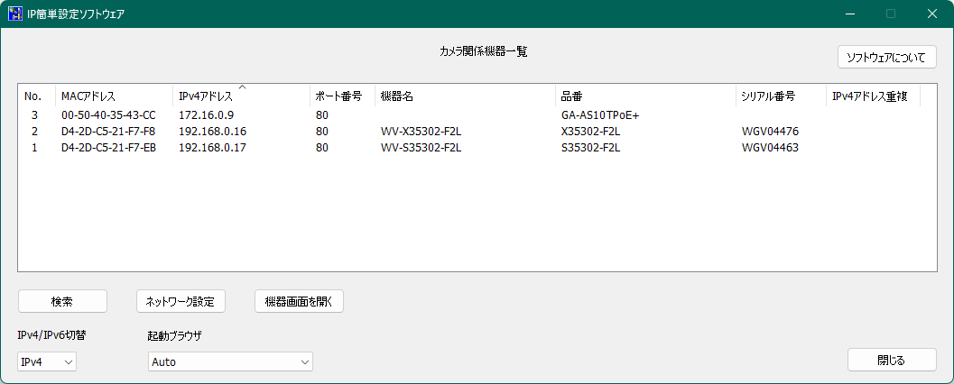
3-1. IP簡単設定ツールについて
IP簡単設定ツールを起動すると、接続されているi-PROカメラが一覧で表示されます。
①カメラのMACアドレスやIPアドレス、ポート番号、機器名、品番、シリアル番号、さらには IPアドレスの重複の確認が可能です。
②任意のカメラをダブルクリックすることで、ブラウザ画面の表示が可能です。
③任意のカメラを選択し、ネットワーク設定の変更が可能です。
＊IP簡単設定ツールでのIPアドレス設定方法は、こちらの「簡単IP設定ツール 操作説明書」を参照してください。

Slide 27
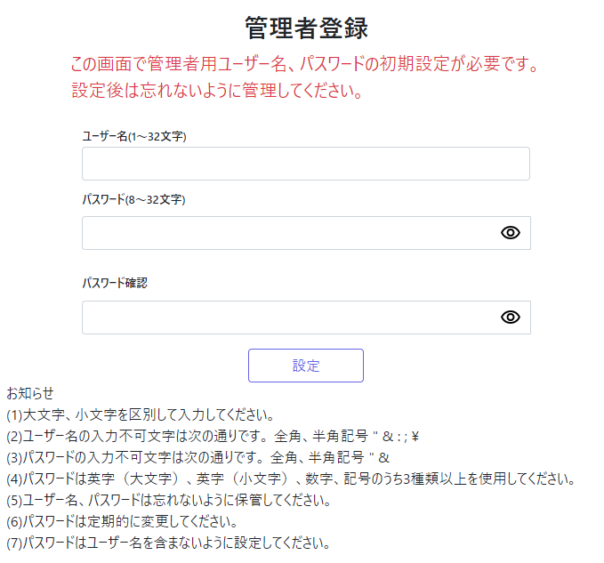
3-2. 初期設定 その１
【管理者登録】
① 定められたユーザー名とパスワードを入力し、「設定」を押下
⇒入力条件や留意事項は「お知らせ」を参照のこと
1

Slide 28
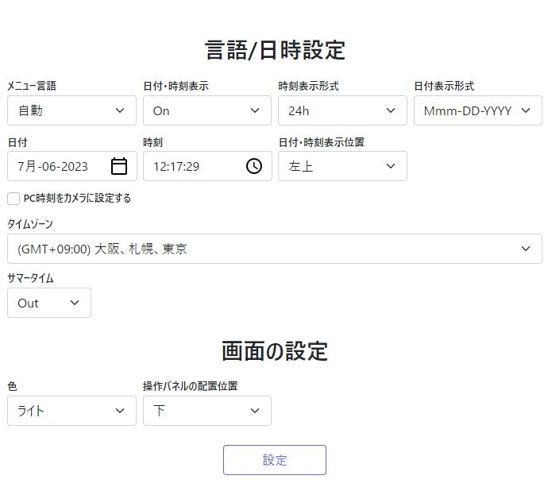
3-2. 初期設定 その２
＊マルチセンサー部とPTZ部のそれぞれで設定必要
【言語／日時設定】
① 下記の各項目を選択設定
・「メニュー言語」
・「日付・時刻表示」
・「時刻表示」
・「日付表示形式」
②「日付」、「時刻」、「日付・時刻表示位置」を設定
＊
③ その他、基本以下に設定
・「タイムゾーン」：”（GMT+9:00）大阪、札幌、東京”
・「サマータイム：” Out ”」
【画面の設定】
④ 下記の各項目を選択設定
・「色」
・「操作パネルの配置位置」
⑤ 最後に「設定」をクリック
1
2
3
4
5

Slide 29
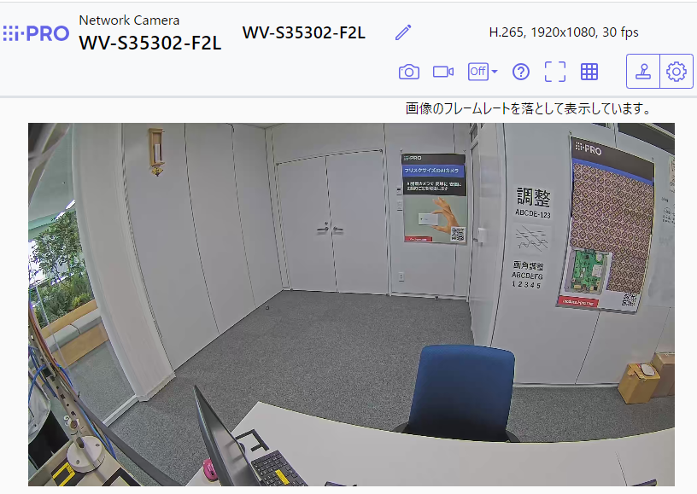
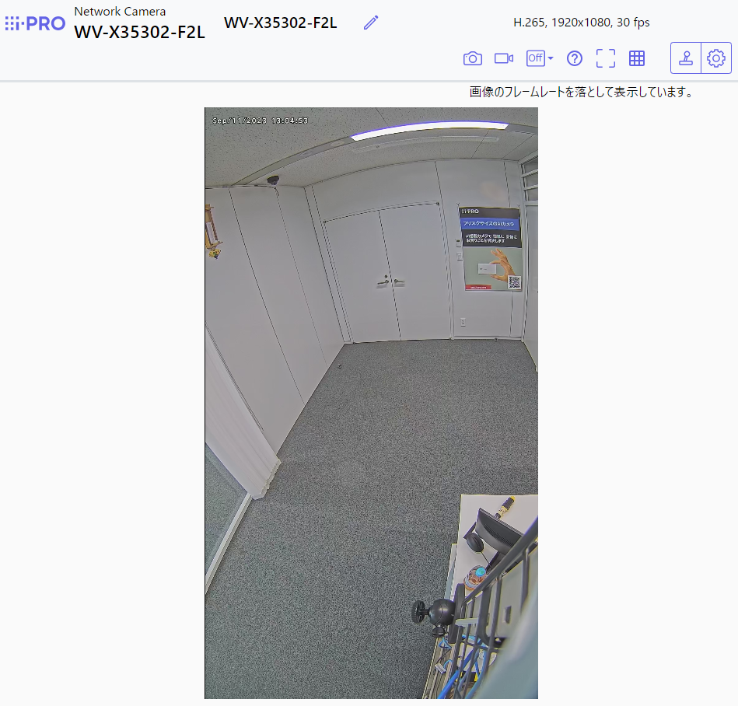
3-3. 画像回転設定について
設定画面の「詳細設定」＞「基本」の「画面回転」設定で、以下のように運用に合わせた画角の選択が可能です。
【画面回転設定：０°(Off)】
【画面回転設定：90°】^{*1}
*1：画像回転設定を 90°、270°に設定するには、
撮像モードを「16：9モード（30fpsモード）」にする必要があります。

Slide 30
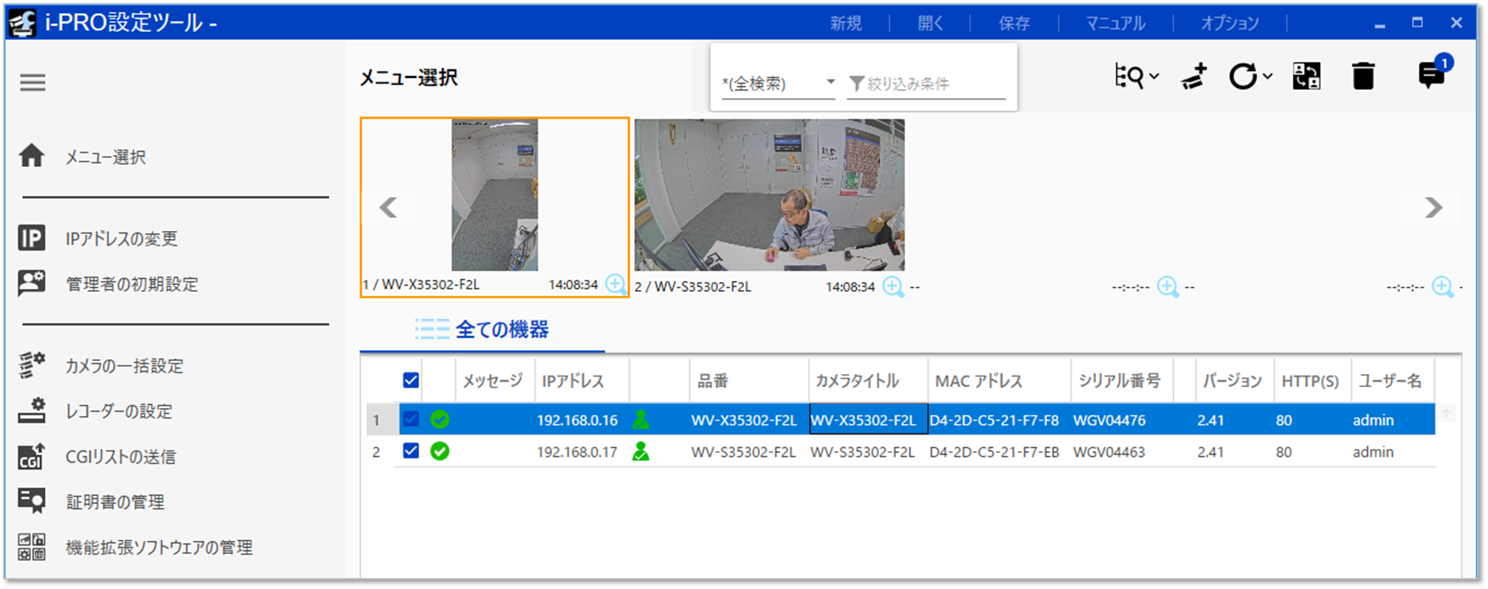
3-4. iCT（i-PRO 設定ツール）での設定
コンパクトドームカメラ X, Sシリーズ （2MPモデル）は、ICT Ver. 3.8（2023.9.21 リリース） 以降で対応
【iCTのダウンロードURL】
https://i-pro.com/products_and_solutions/ja/surveillance/learning-and-support/tools/learning-and-support/tools/ict
＊i-PRO設定ツールでの設定方法詳細については、こちらの「i-PRO設定ツール 操作説明書」を参照してください。

Slide 31
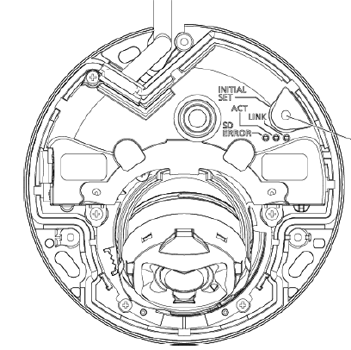
3-5. 工場初期化の手順
INITIAL SETボタンを「ON」にすることで、本体を工場初期化することが可能です。
INITIAL SETボタンの位置は、左図の通りです。
① Ethernetケーブルを本機から外して、本機の電源を切る
② [INITIAL SET]ボタンを押しながら、本機の電源を入れる
③ [INITIAL SET]ボタンは、電源を入れたあとでも15秒以上押し続ける
④ [INITIAL SET]ボタンを離す
・約2分後に本機が起動されて、ネットワーク設定データを含む設定が初期化されます。正常に起動しない場合は、もう一度やり直してください。
INITIAL SET ボタン
【上から見た図】

Slide 32
【参考】新旧モデルの画角差について

Slide 33
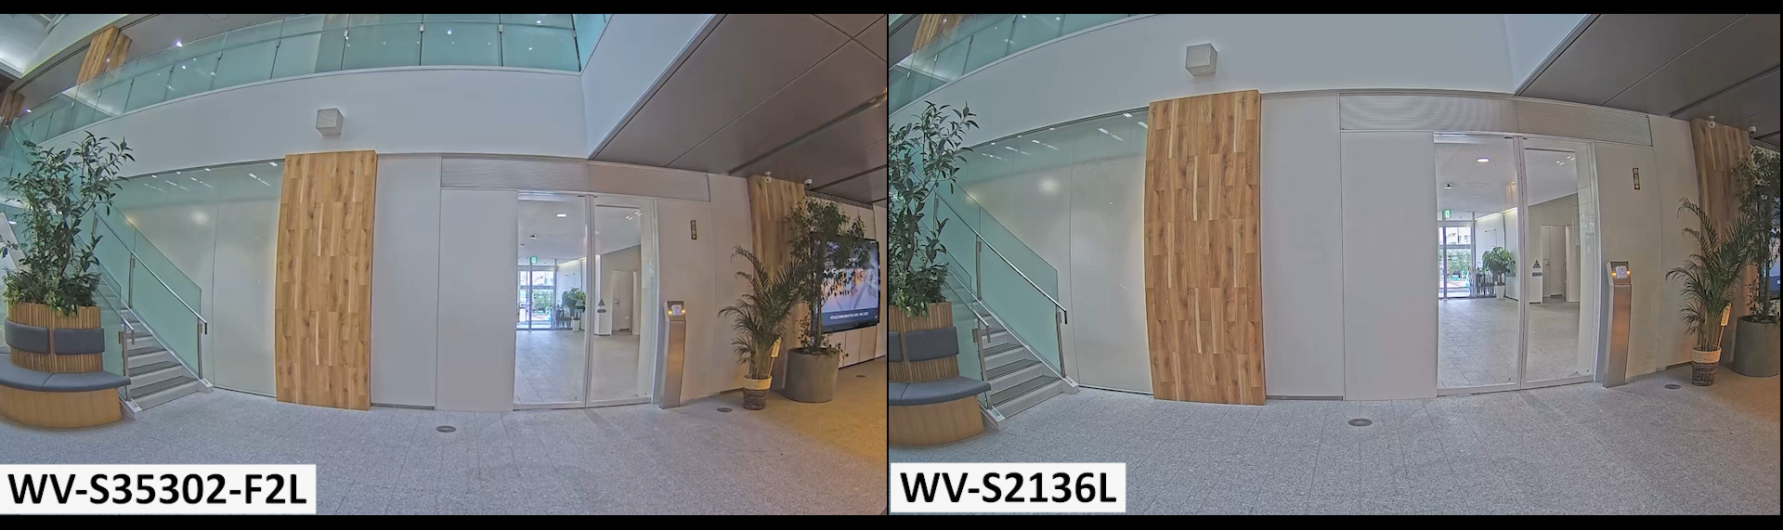
【参考】固定ドームとの画角比較動画
画角の水平方向および垂直方向について視野角が広がり、固定ドームの従来モデルよりも改善されています。

Slide 34
更新履歴

Slide 35
更新履歴
No | 更新内容 | 対象ページ | バージョン | 更新日
1 | 初版 | - | 1.00 | 2023/9/30
2 | Uシリーズ2モデル（屋内/屋外）の施工動画ページ追加
3
4
5
6
7
8
9
10
11
12
13
14
15

